Slide 1

Slavnostní vyhlášení akademických sportovců a fotosoutěže Sport na VUT pro rok 2017

Slide 2
Vyhlášení
top 10
sportovců
na VUT

Slide 3
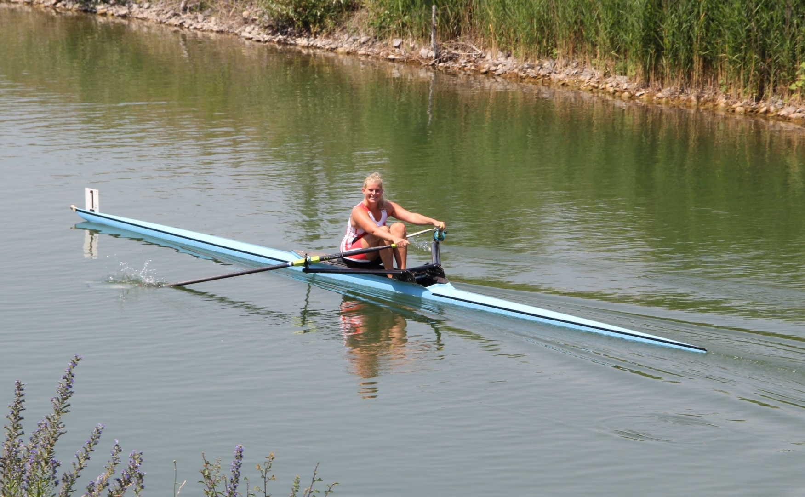
Tamara Konopová – 10. místo
veslování

Slide 4
Tamara Konopová
Fakulta elektrotechniky a komunikačních technologií
sport: veslování
sportovní klub: Lodní sporty Brno
nejlepší výsledky za rok 2017:
Akademické mistrovství České republiky 2x 2. místo
Akademické mistrovství České republiky na veslařských trenažerech 1. místo
Univerzitní osmy v Brně 1. místo
Primátorky 4. místo osmy
Mistrovství České republiky 1., 3. místo

Slide 5
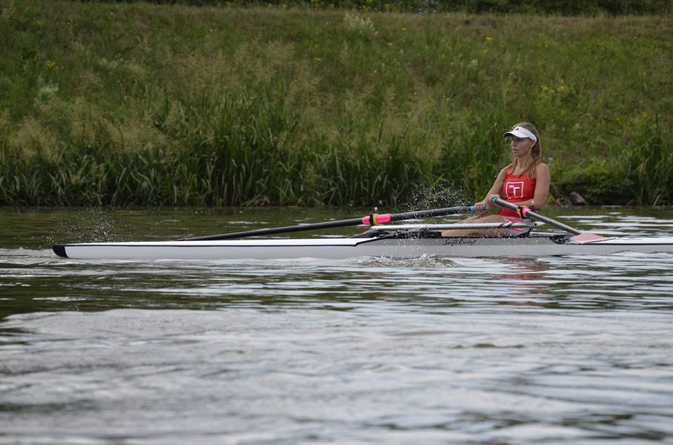
Veronika Brázdová – 9. místo
veslování

Slide 6
Veronika Brázdová
Fakulta stavební
sport: veslování
sportovní klub: VK Hodonín
nejlepší výsledky za rok 2017:
Akademické mistrovství České republiky 1. místo, 2x 2. místo
Akademické mistrovství České republiky na veslařských trenažerech 1., 2. místo
Primátorky 4. místo osmy
Mistrovství České republiky 2. místo

Slide 7
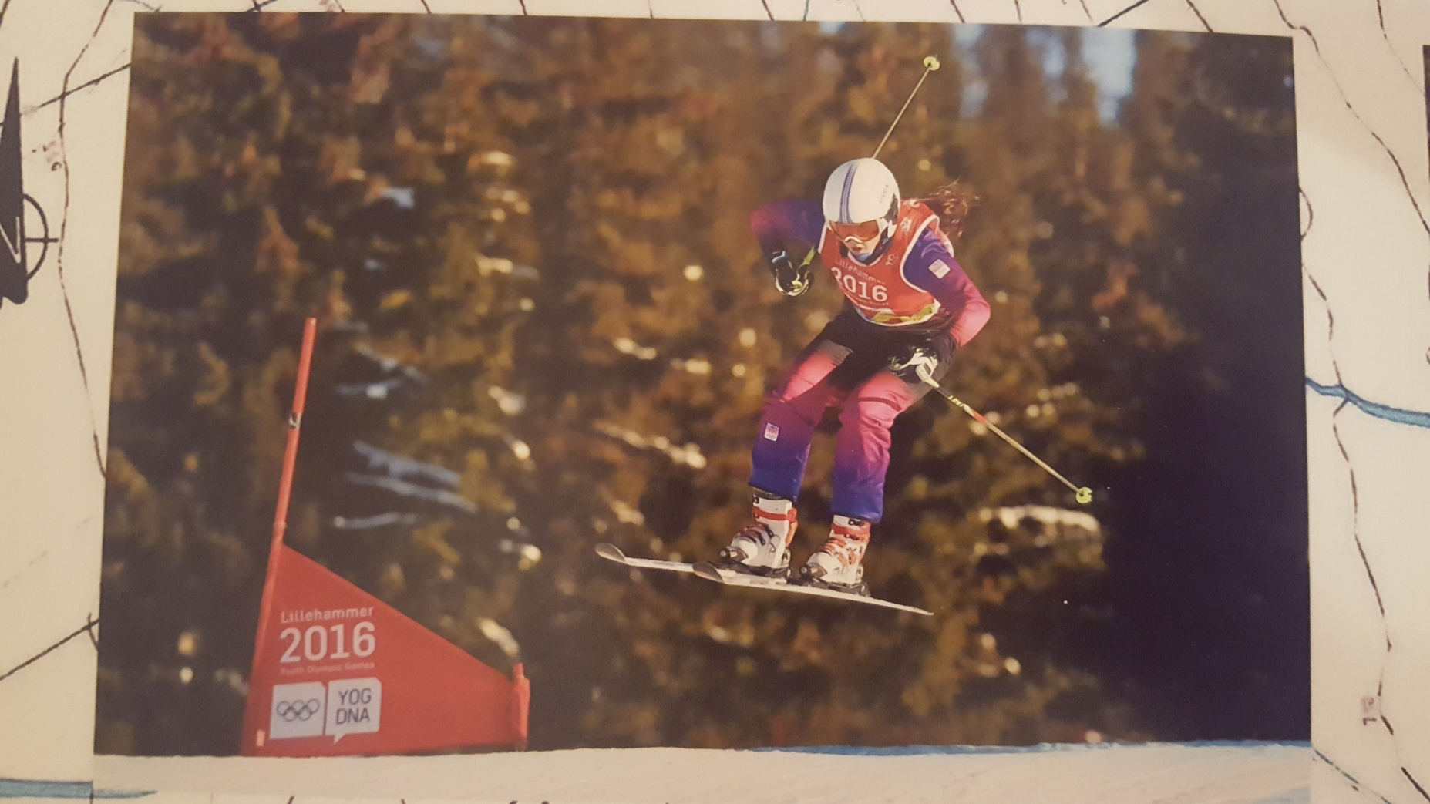
Klára Kašparová – 8. místo
alpské disciplíny, skicross

Slide 8
Klára Kašparová
Fakulta stavební
sport: alpské disciplíny, skicross
sportovní klub: Ski akademie Brno
nejlepší výsledky za rok 2017:
Mistrovství České republiky juniorů ve skicrossu 1. místo
Mistrovství České republiky ve skicrossu 2. místo
Mistrovství světa juniorů ve skicrossu 14. místo
Český pohár ve skicrossu 2. místo
Mistrovství České republiky ve slalomu 4. místo

Slide 9
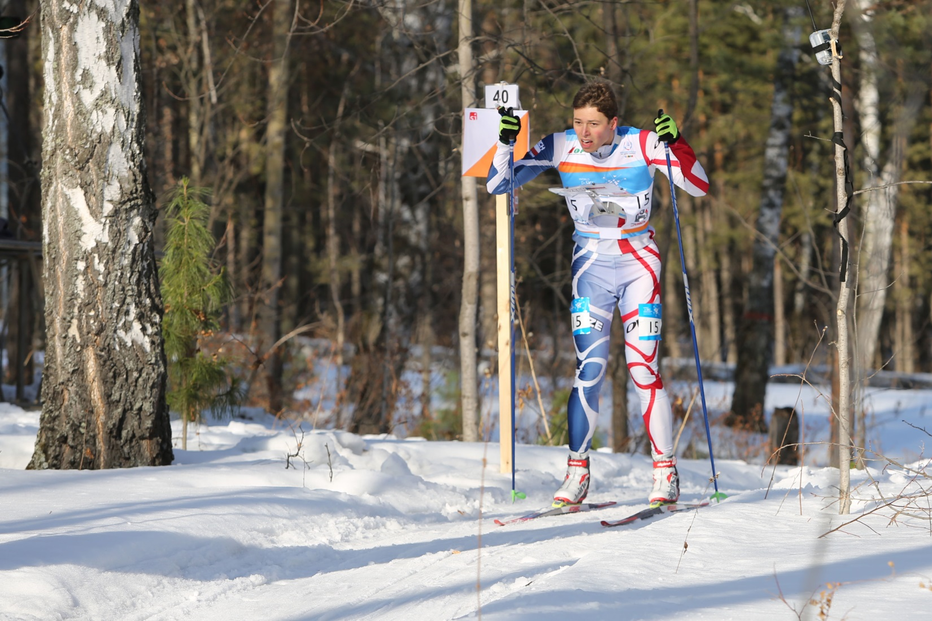
Petr Horvát – 7. místo
lyžařský orientační běh, plavání, orientační běh, běh na lyžích

Slide 10
Petr Horvát
Fakulta chemická
sport: lyžařský orientační běh, plavání, orientační běh, běh na lyžích
sportovní klub: SK Severka Šumperk, Plavecký klub Zábřeh, Magnus Orienteering
nejlepší výsledky za rok 2017:
České akademické hry plavání 2. místo ve štafetě
Akademické mistrovství České republiky v běhu na lyžích 3. místo na 10km volným stylem
Mistrovství světa v lyžařském orientačním běhu 5. místo ve štafetě, 16. místo na klasické trati
Mistrovství Evropy v lyžařském orientačním běhu 6. místo ve štafetě a 19. místo ve sprintu
Mistrovství České republiky v lyžařském orientačním běhu 1., 2., 3. místo
Český pohár v lyžařském orientačním běhu celkově 2. místo
Velká cena Slovenska v plavání 7x 3. místo
Letní mistrovství Polska masters do 24 let 3x 1. místo, 2x 2. místo

Slide 11
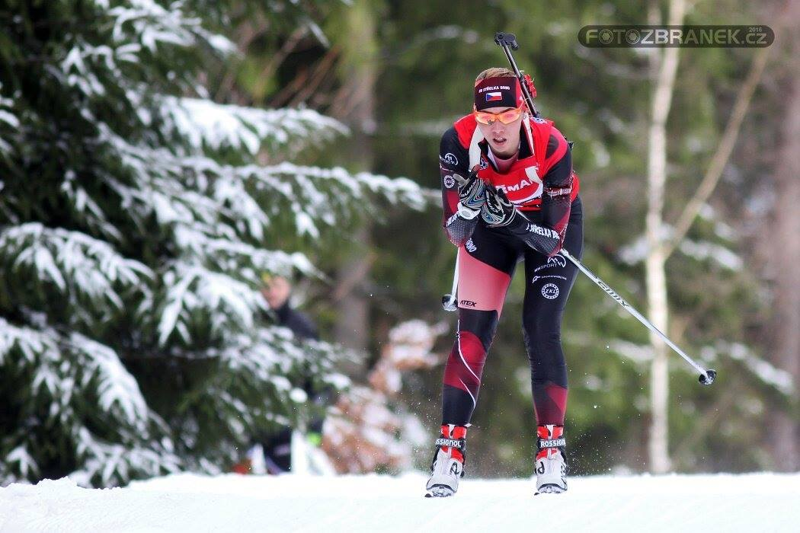
Dita Hořínková – 6. místo
biatlon, letní biatlon

Slide 12
Dita Hořínková
Fakulta stavební
sport: biatlon, letní biatlon
sportovní klub: KB Střelka Brno
nejlepší výsledky za rok 2017:
Akademické mistrovství České republiky v biatlonu 3. místo ve sprintu
Akademické mistrovství České republiky v letním biatlonu 1. místo v hromadném závodě
Mistrovství České republiky v biatlonu 2x 2. místo ve štafetě a stíhacím závodě, 3. místo ve sprintu
Mistrovství České republiky v letním biatlonu 1. místo v supersprintu, 2. místo ve sprintu
Mistrovství Německa 3. místo v hromadném závodě
Český pohár v biatlonu 2x 2. místo ve sprintu a vytrvalostním závodě
Český pohár v letním biatlonu 2x 1. místo ve stíhací štafetě a hromadném závodě

Slide 13
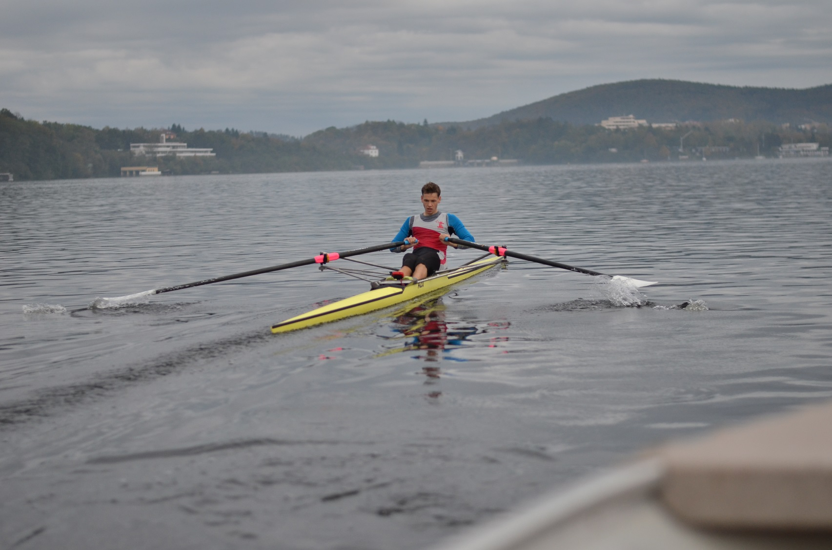
Jan Hrstka – 5. místo
veslování

Slide 14
Jan Hrstka
Fakulta informačních technologií
sport: veslování
sportovní klub: Lodní sporty Brno
nejlepší výsledky za rok 2017:
Akademické mistrovství Evropy v Srbsku 2. místo ve dvojskifu
Akademické mistrovství České republiky 1. místo ve dvojskifu
Mistrovství oblasti Morava 2x 2. místo ve dvojskifu a osmy

Slide 15
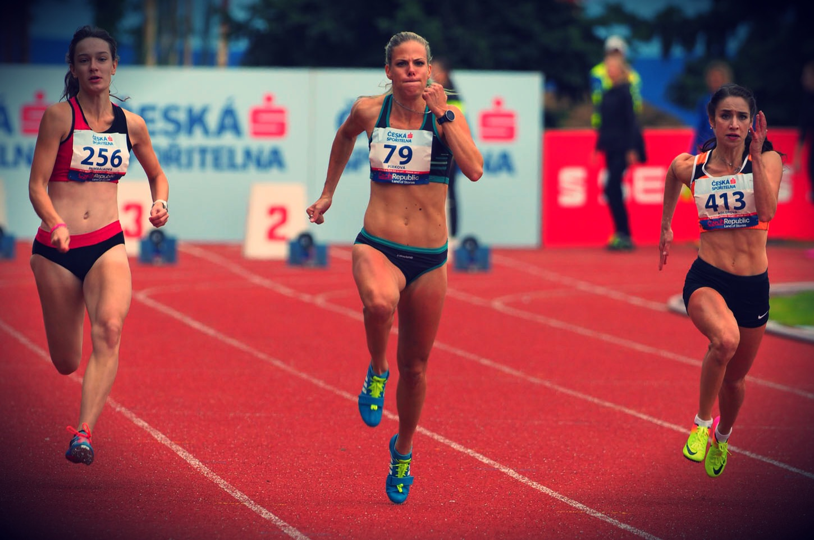
Marcela Pírková – 4. místo
atletika

Slide 16
Marcela Pírková
Fakulta strojního inženýrství
sport: atletika
sportovní klub: AK Olymp Brno
nejlepší výsledky za rok 2017:
Akademické mistrovství České republiky 2x 1. místo na 60m a na 400m
Letní světová univerziáda 13. místo na 200m
Mistrovství Evropy do 23 let 8. místo ve štafetě a 10. místo na 200m
Mistrovství České republiky 1. místo na 100m

Slide 17
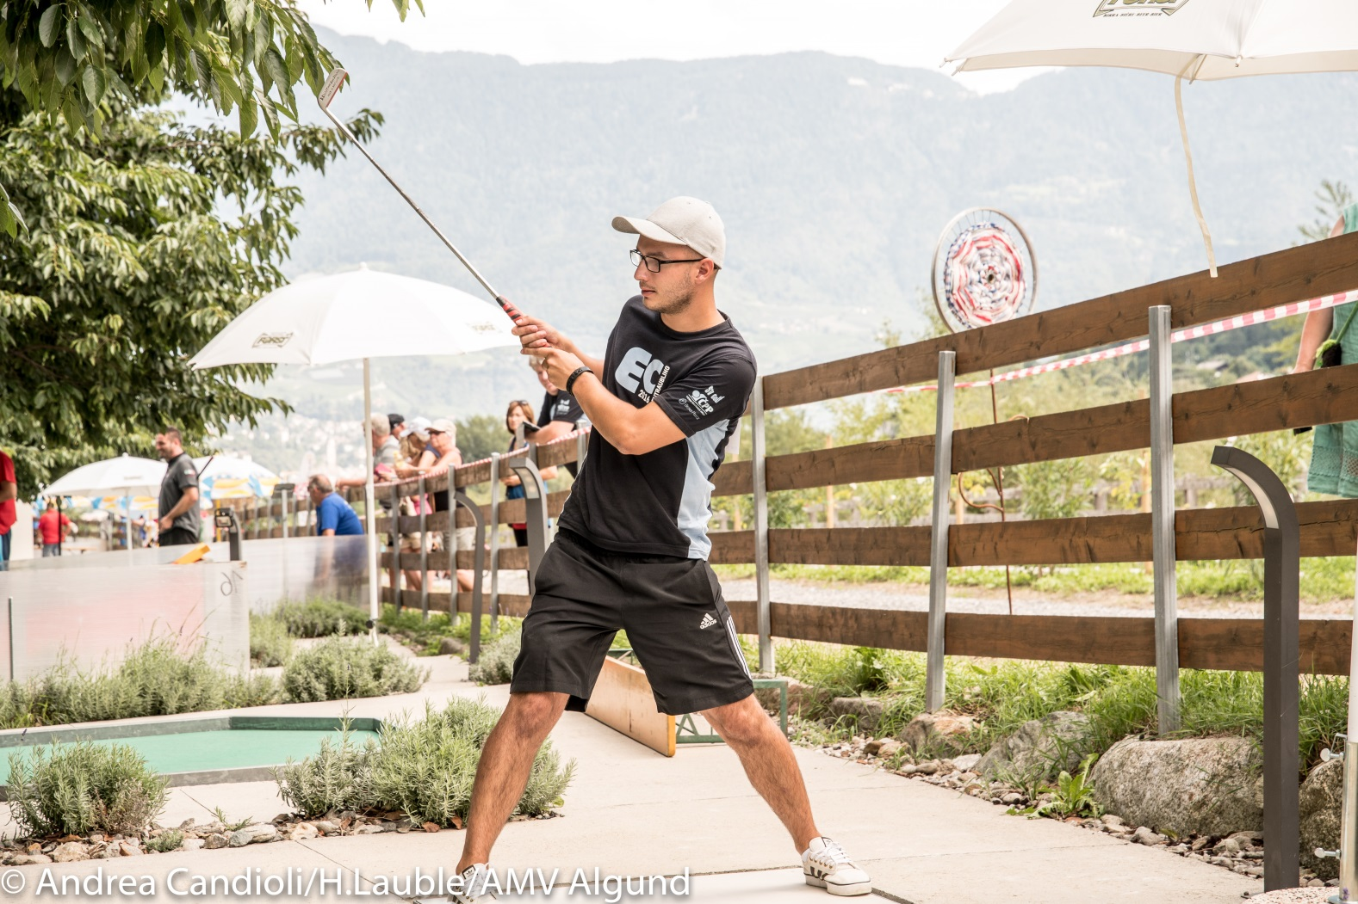
Marek Smejkal – 3. místo
minigolf

Slide 18
Marek Smejkal
Fakulta stavební
sport: minigolf
sportovní klub: MGC Olomouc/ BGS Hardenberg Pötter (Německo)
nejlepší výsledky za rok 2017:
Mistrovství světa v Chorvatsku 2. místo družstva
Mistrovství České republiky 1. místo
Pohár mistrů evropských zemí 3. místo
Světový žebříček 2017 5. místo
Český žebříček 2017 2. místo

Slide 19
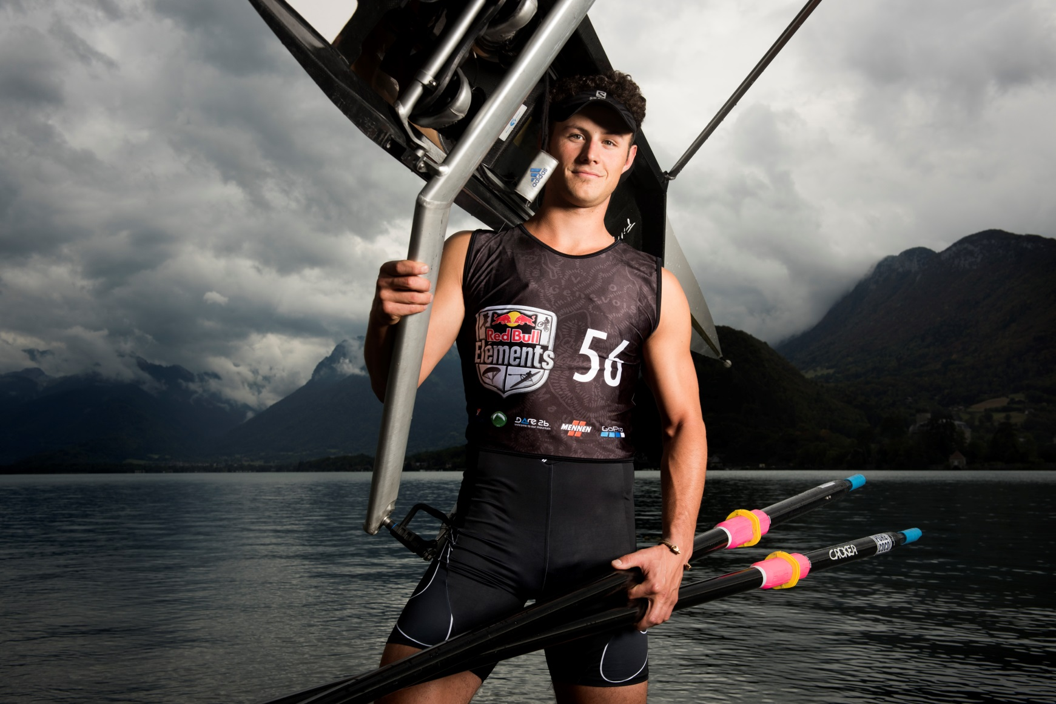
Štěpán-Adam Havlíček – 2. místo
veslování

Slide 20
Štěpán-Adam Havlíček
Fakulta strojního inženýrství
sport: veslování
sportovní klub: Lodní sporty Brno
nejlepší výsledky za rok 2017:
Akademické mistrovství Evropy v Srbsku 1. místo ve skifu a 2. místo ve dvojskifu
Primátorky 1. místo ve finále B osmy
Univerzitní osmy v Brně 2x 1. místo
Mistrovství České republiky do 23 let 1. místo ve skifu
Mistrovství České republiky 2. místo ve skifu
Primátorky 2. místo ve skifu

Slide 21
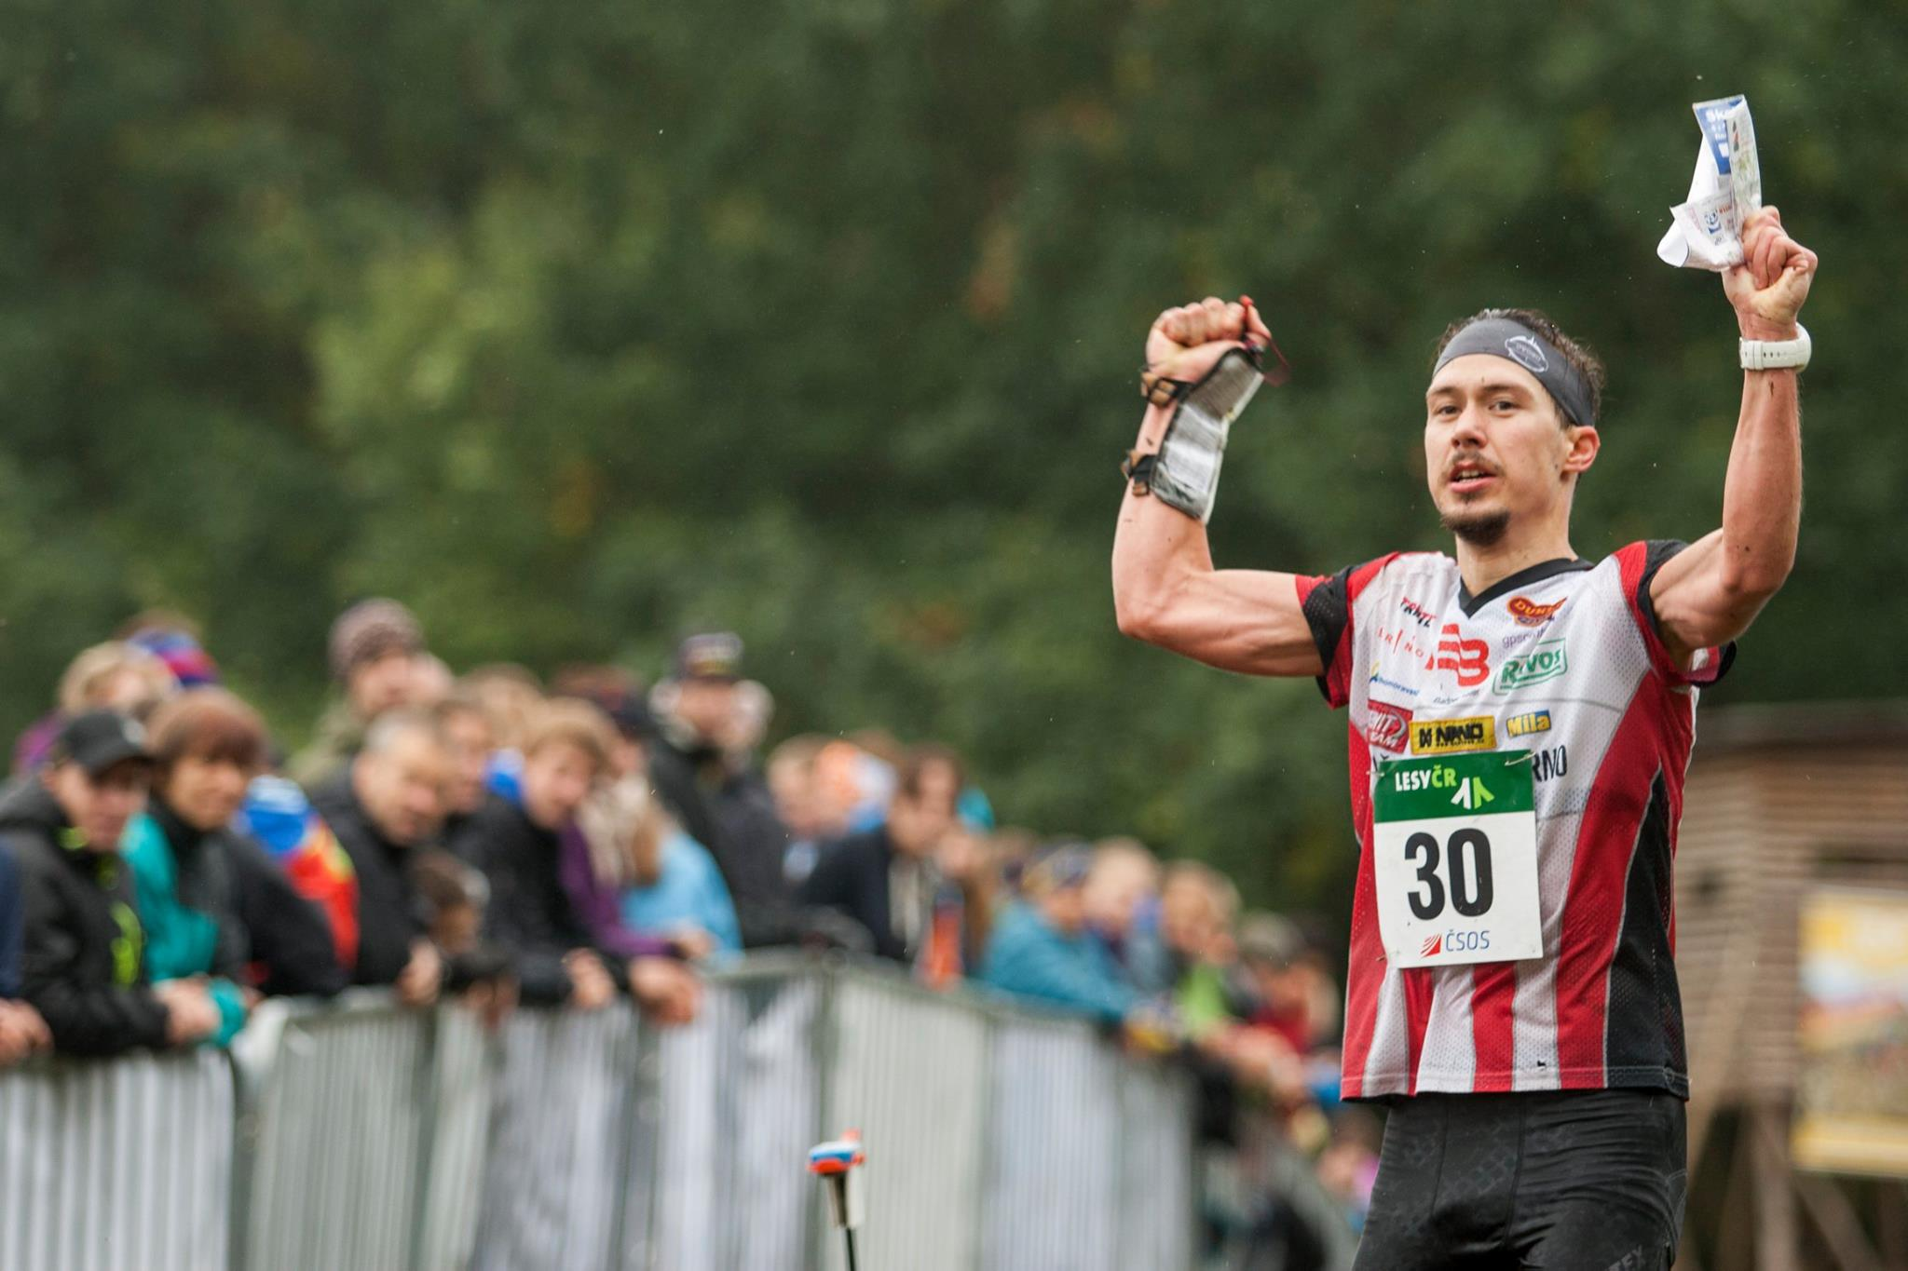
Miloš Nykodým – 1. místo
orientační běh

Slide 22
Miloš Nykodým
Fakulta stavební
sport: orientační běh
sportovní klub: SK Žabovřesky Brno
nejlepší výsledky za rok 2017:
Mistrovství světa v Estonsku 4. místo
Mistrovství České republiky 2x 1. místo

Slide 23
Univerzitní
veslařský
tým

Slide 24
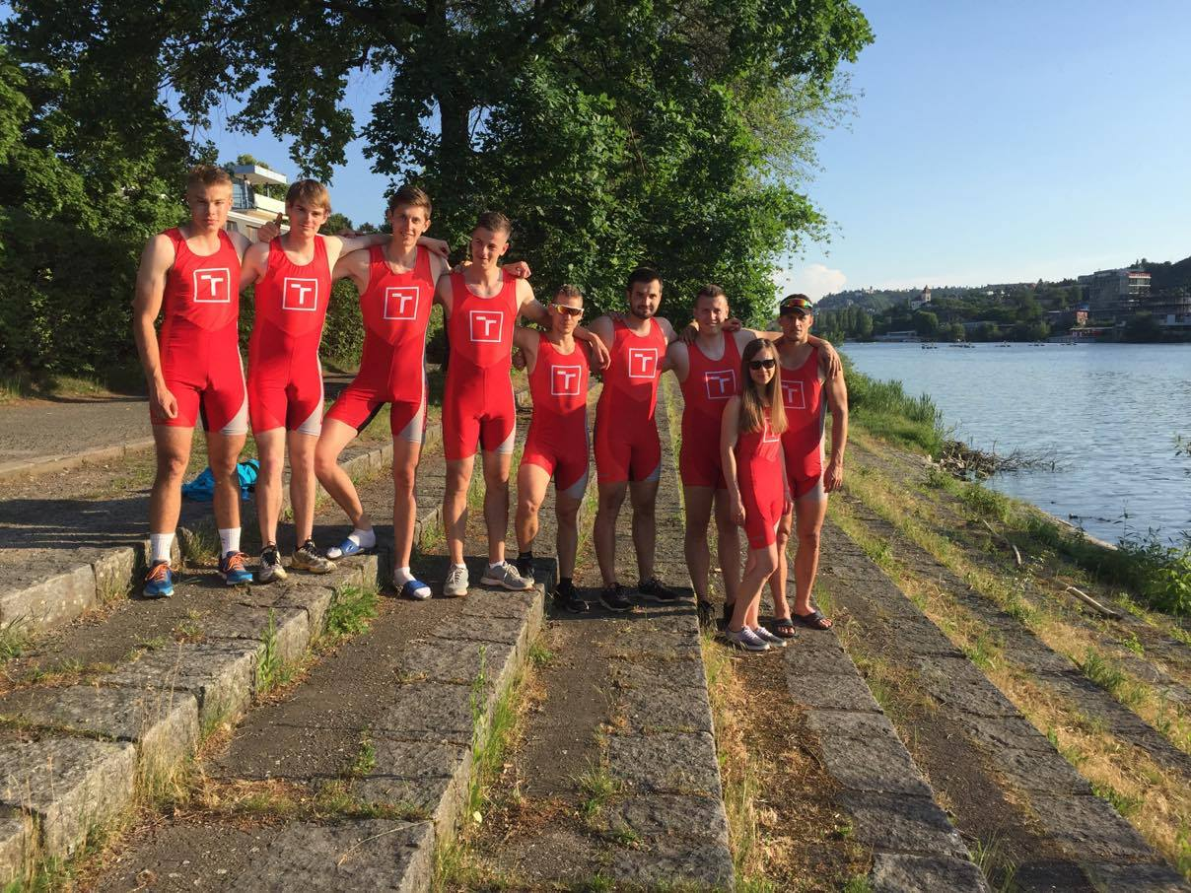
Brázdová Veronika
Havlíček Štěpán-Adam
Homzová Michaela
Hrstka Jan
Hrubý Jakub
Jurčová Michaela
Kaman Tomáš
Klusáčková Petra
Konopová Tamara
Koppová Aneta
Lukoianov Petr
Navrátilová Barbora
Pafkovič Roman
Pafkovičová Petra
Pruckl Jan
Starnovský Jakub
Svízela Martin
Šebelová Zuzana
Tošerová Ivana
Velová Petra

Slide 25
Univerzita třetího věku

Slide 26
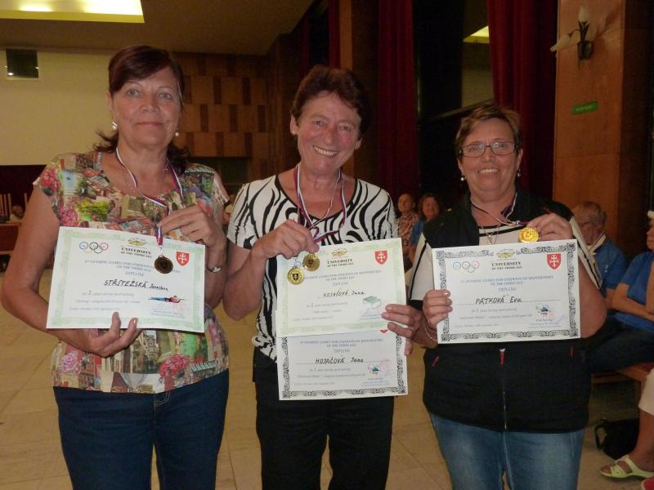
Olympijské hry posluchačů U3V, Zvolen, Slovensko
Stolní tenis – 1. místo
Střelba ze vzduchovky – 1. místo
Sportovní všestrannost – 1. místo nad 65 let, 1. místo do 65 let
Střítežská Jaroslava
Hojačová Jana
Pátková Eva
Žáková Vladimíra

Slide 27
Vyhlášení
fotosoutěže
Kategorie
studenti

Slide 28
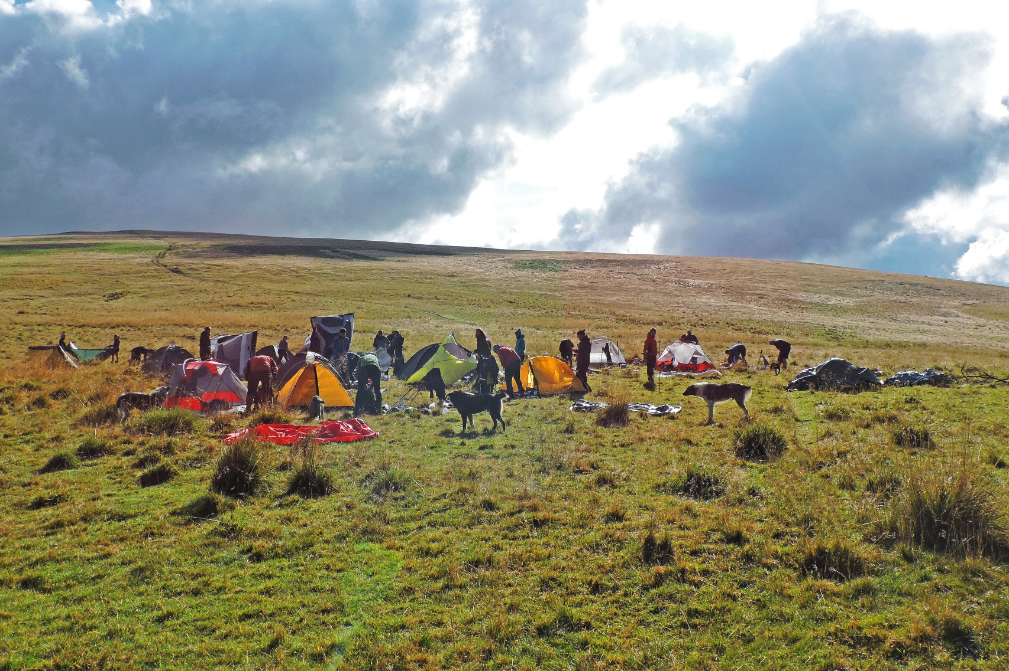
Ondřej Tomický – 3. místo
Stanový tábor

Slide 29
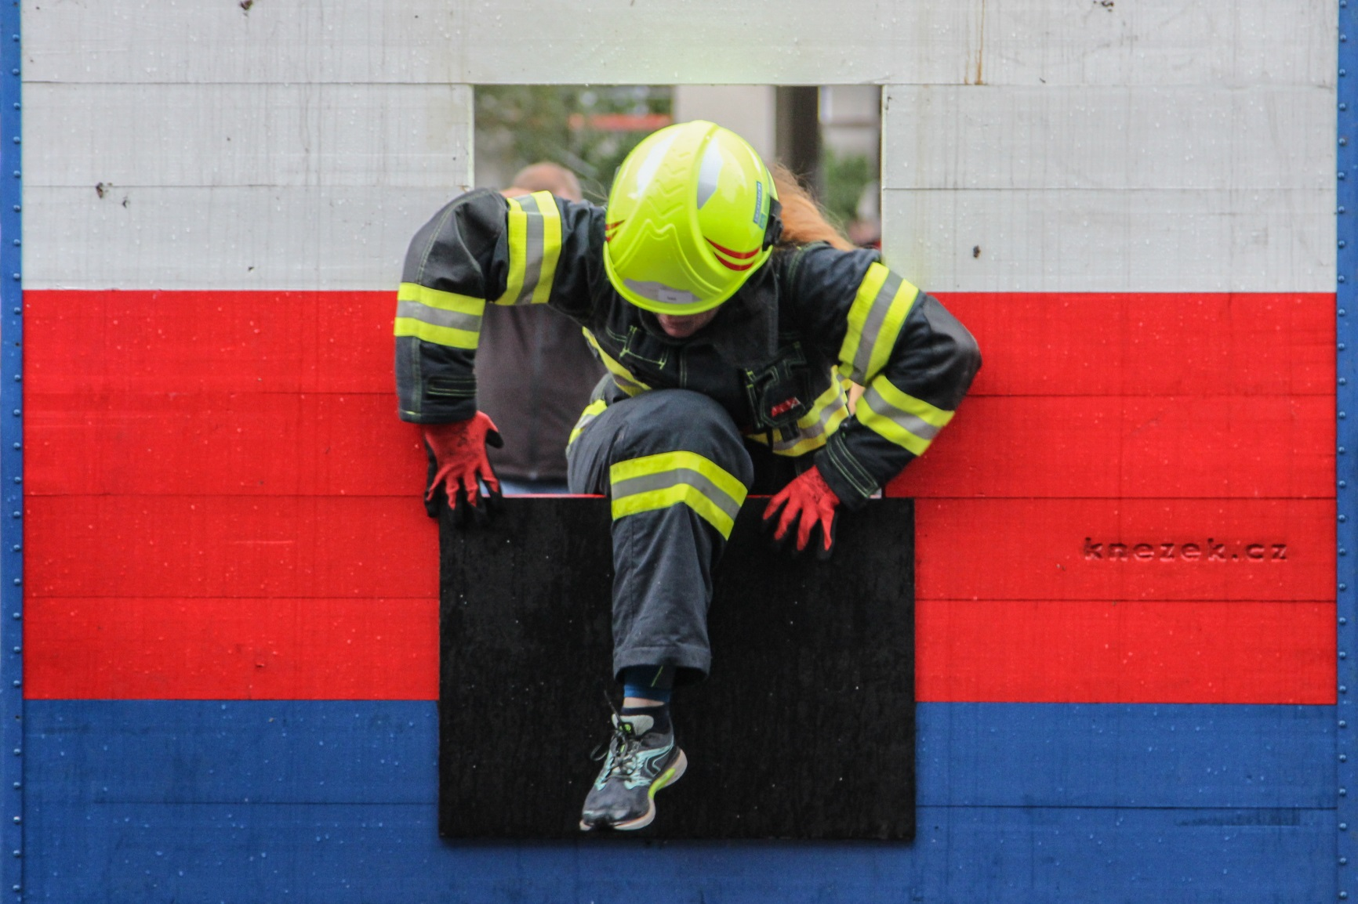
Martin Vala – 2. místo
Hasič(ka) v okně

Slide 30
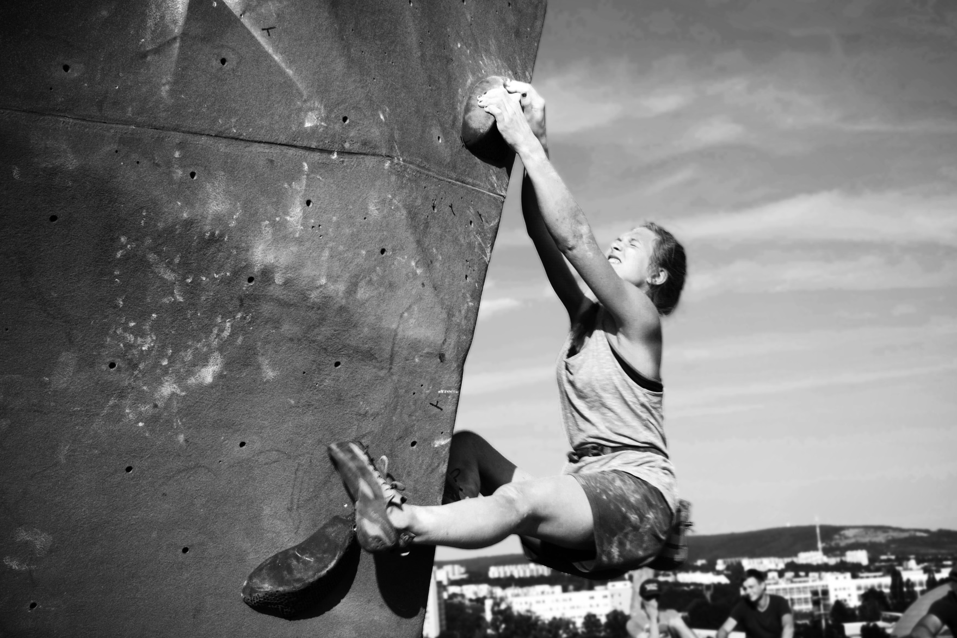
Inka Matoušková – 1. místo
Na hraně

Slide 31
Vyhlášení
fotosoutěže
Kategorie zaměstnanci

Slide 32
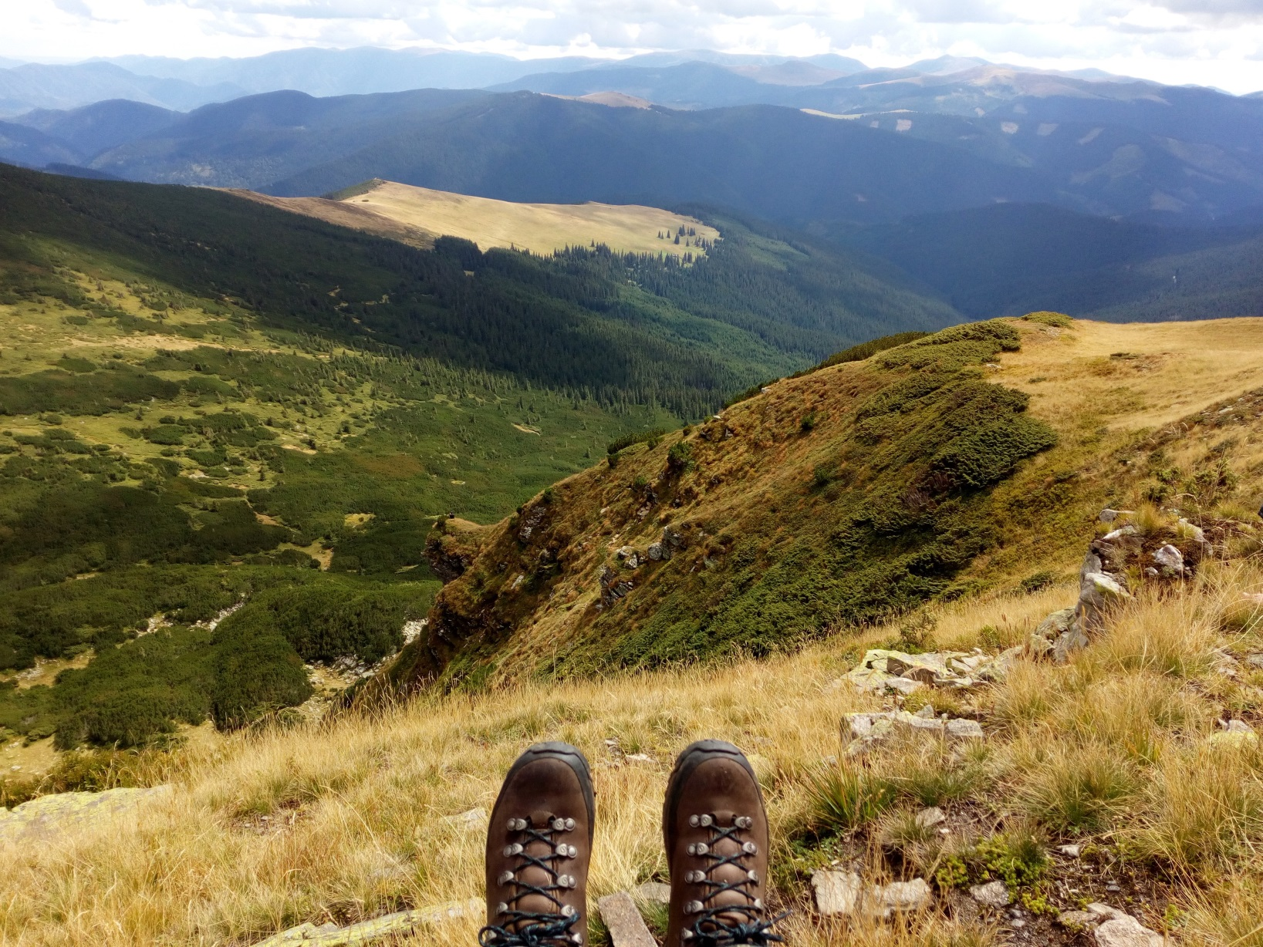
Pavel Korvas – 3. místo
Výhled na treku v Rumunsku

Slide 33
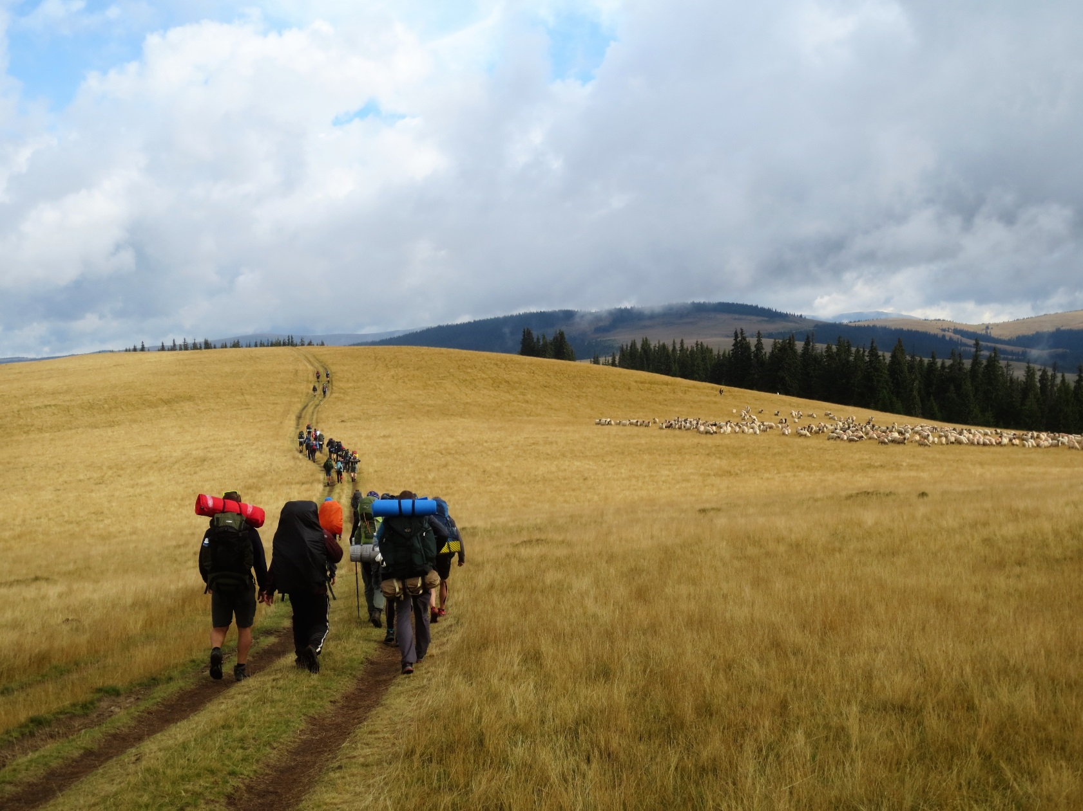
Iva Tomášková – 2. místo
Cestou, necestou

Slide 34
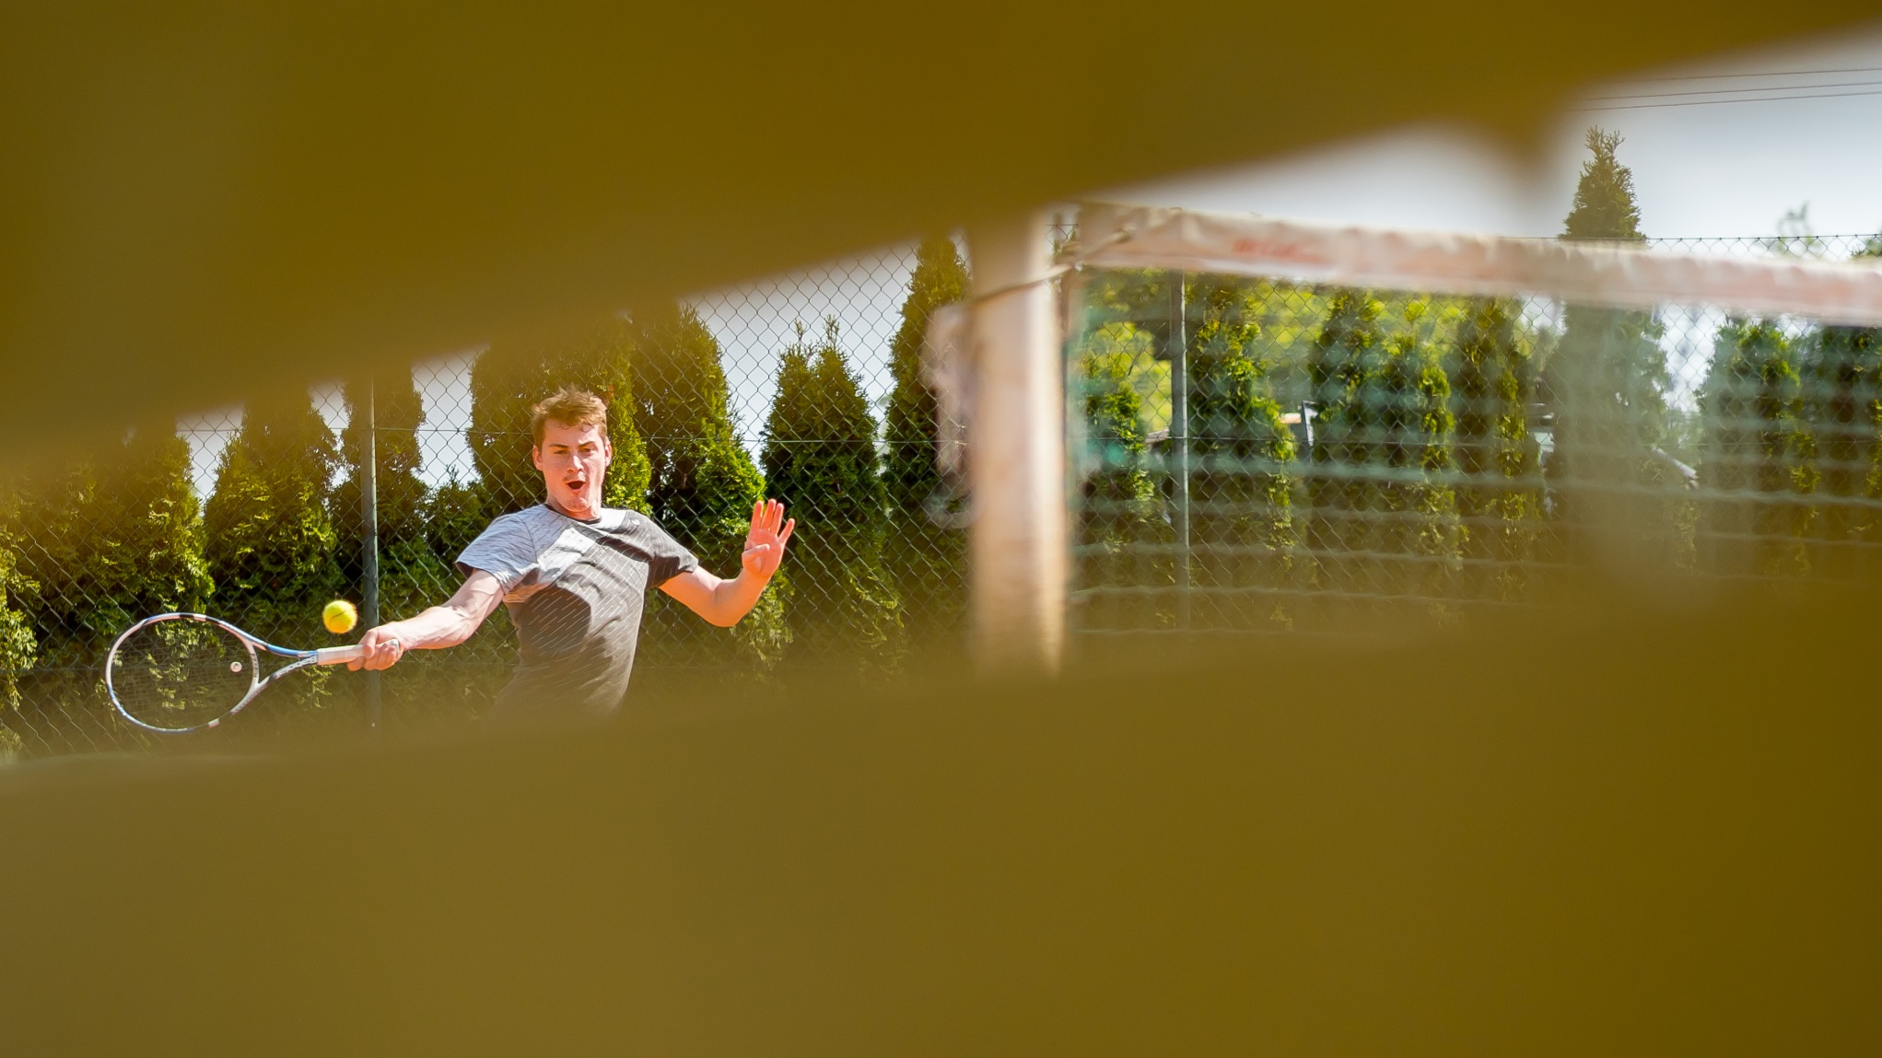
Vít Černý – 1. místo
Za plotem

Slide 35
Vyhlášení
fotosoutěže
Cena rektora

Slide 36
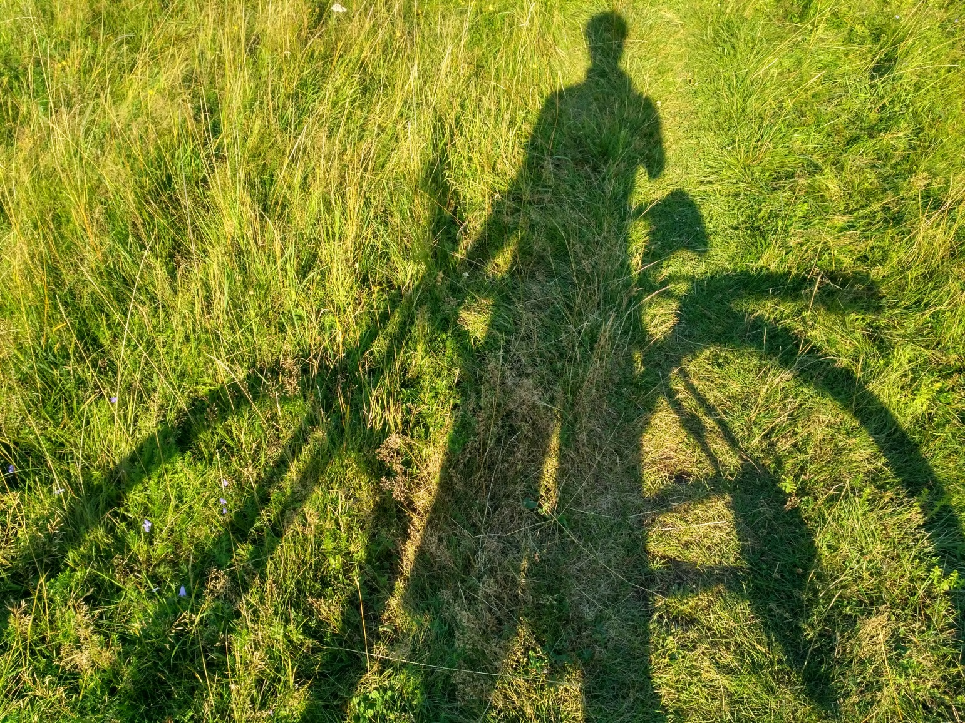
Jan Šťastný
bez názvu

Slide 37
Vyhlášení
fotosoutěže
Cena diváka

Slide 38
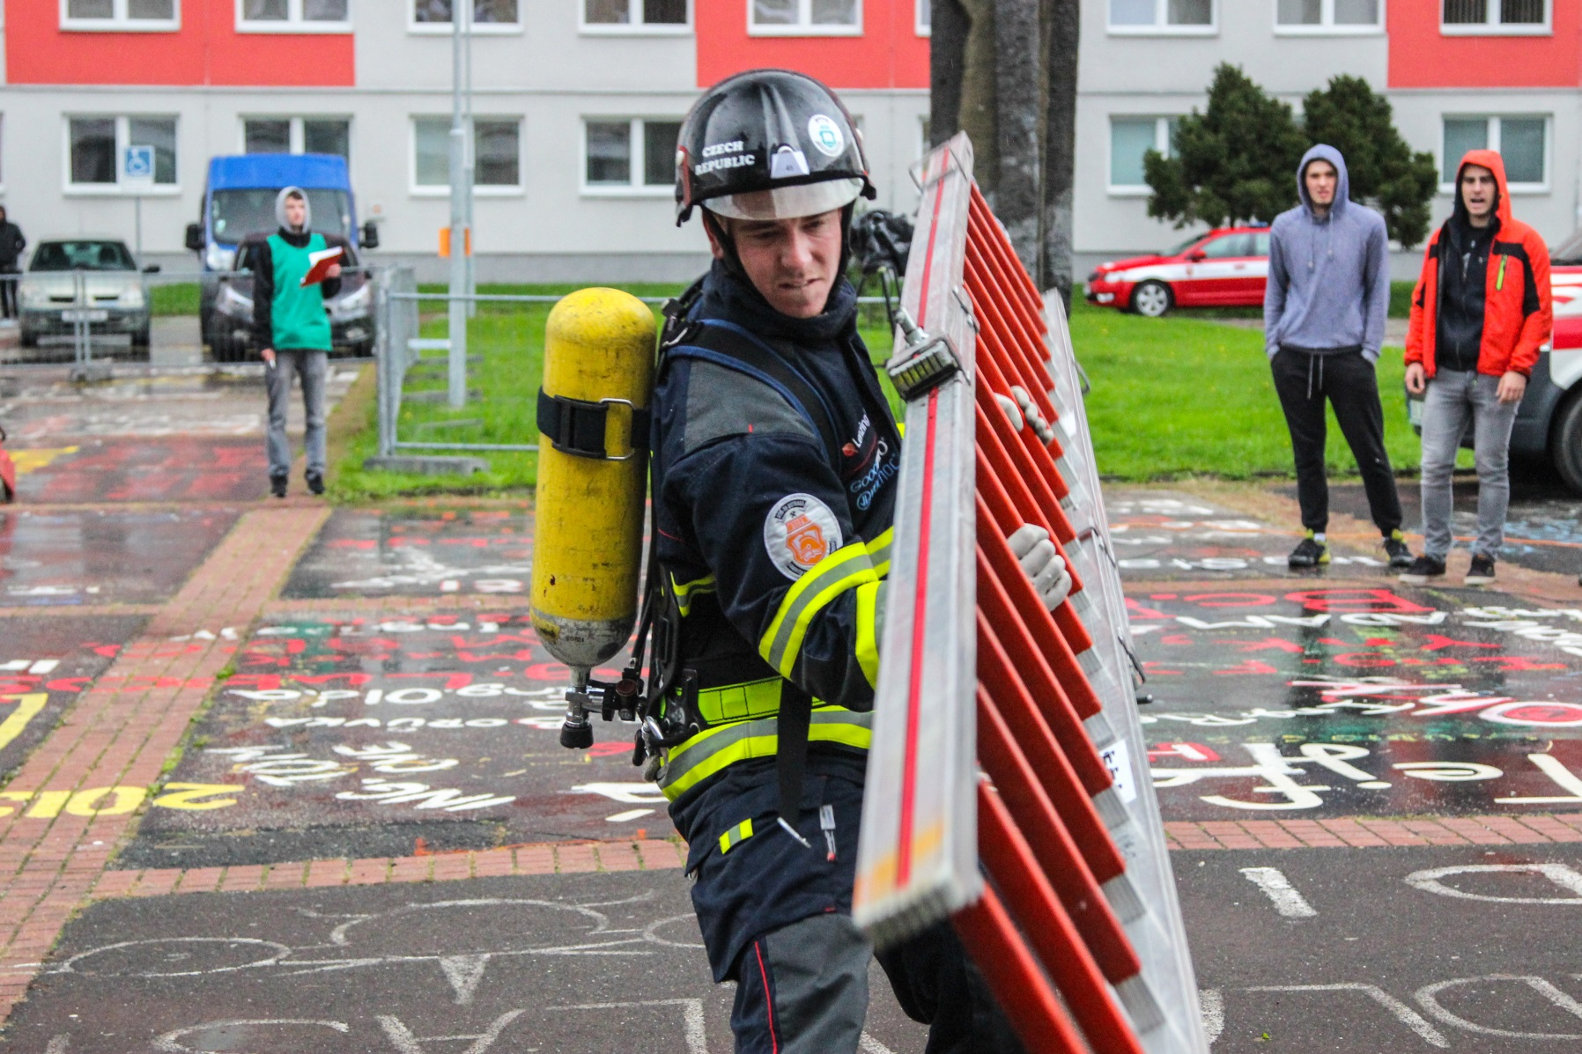
Martin Vala
Přelez, přeskoč, ale nepodlez

Slide 39
Vyhlášení
fotosoutěže
Celkový
vítěz

Slide 40
Inka Matoušková
Na hraně

